Slide 1
일본의 정치
&군사
21843245 전준모

Slide 2
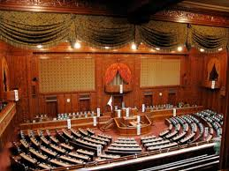
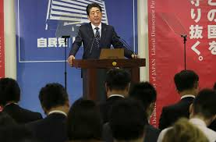
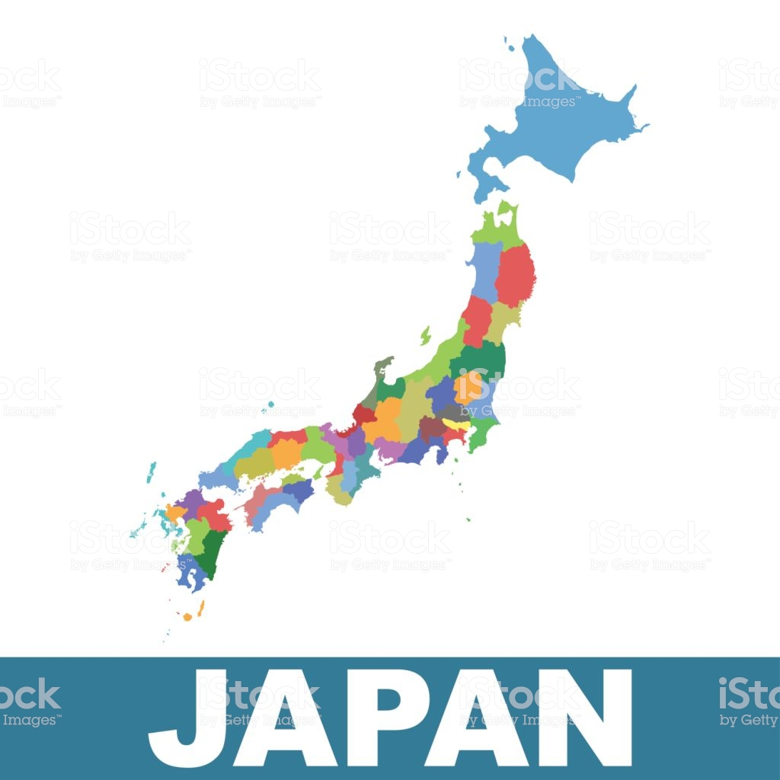
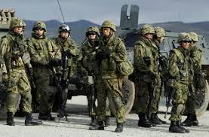
일본의 정치와 군사
전근대적 입헌 군주제
천황-임기가 없이 죽을때까지 평생 지속. 황위또한 세습됨.
의원내각제
상원인 참의원과 하원인 중의원으로 구성.
자위대
평화헌법으로 인해서 정규군 편성 불가. 대신 자위권 행사를 위해 존재하는 군사 조직.

Slide 3
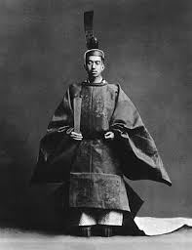
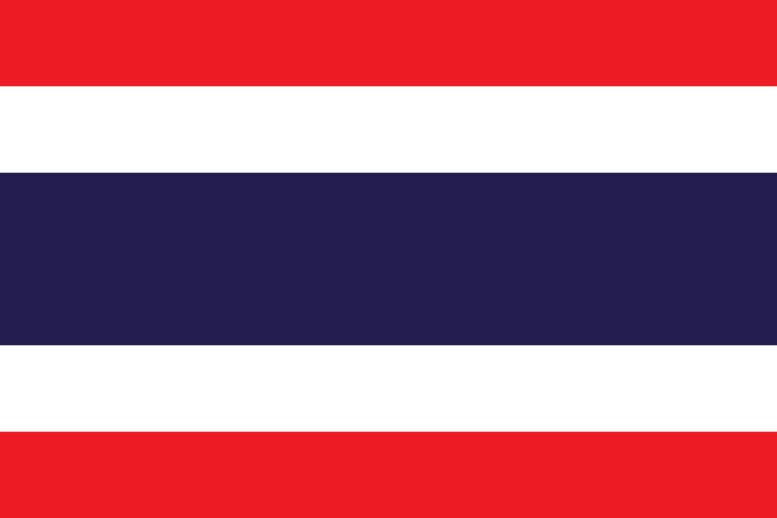



입헌군주국 일본
아시아에서도 드문 입헌군주국 일본
일본국 헌법에서는 천황의 지위를 일본국의 상징으로 규정.
천황은 실권 없는 국가 원수의 역할을 하면서 임기 없이
평생 죽을때까지 집권하고 황위 또한 세습된다.
대표적인 입헌 군주국들
태국, 영국, 네덜란드, 벨기에.
천황은 독자적으로 국사에 개입할 수 있는 권한이 있는가?
천황의 모든 국사에 관한 행위는 내각의 승인을 얻어야만 행사할 수 있도록 헌법으로 명문화 되어있다.
그러나 관습적으로 천황이 국민의 신망이 두텁기에 정당들의 천황에 대한 도전은 금기시 된다.

Slide 4
일본의 국회
중의원
조약승인권
총리 지명권
내각 불신임권
예산안 승인권
참의원
인사동의권
중의원(하원)
조약 승인권, 총리 지명권, 내각 불신임권, 예산안 승인권을 가지고 법률안 의결시 헌법상 중의원이 가결한 법률안을 참의원이 부결시키더라도 중의원이 과반수 이상으로 재의결하면 법률로 확정될만큼 이상하게도 하원격인 중의원이 더 강력한 권한을 가지고 있다.
참의원(상원)
중의원보다 상원임에도 참의원의 권한이 적어보이지만 이탈리아, 미국에 이어 세계 3번째로 권한이 센 상원. 참의원은 인사 동의권을 독점하고 있어 내각 관료가 아닌 일본 은행 총재나 공기업 사장은 참의원의 임명한다.

Slide 5
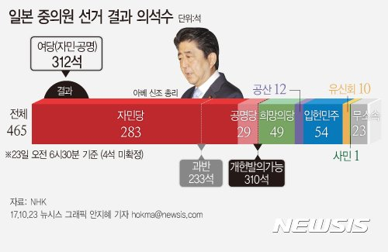
일본의 국회
중의원(하원)이 참의원(상원)보다 더 강력한 권한을 가지는 이유
일본 제국 시절 상원은 귀족원이고, 하원은 중원(서민원)이었는데 제 2차 세계 대전에서 일본 제국이 무조건 항복하면서 귀족원은 참의원으로 전환되었고 중의원은 그대로 이어지게 된 것이 계기이다.
이후 패전과 군부를 막지 못한 참의원에 대한 책임 전가로 인해 중의원에 비해 참의원의 권한이 대폭 축소되는데 이것이 전통으로 남은 것이다. 따라서 4년에 한번씩 행해지는 중의원 의원 총선거가 사실상 일본의 정치 구도를 결정한다고 볼 수 있다.
자민당은 1958년부터 1990년까지 1983년 이외의 모든 중의원 선거에서 단독집권을 계속했다. 이후에는 공명당 등과 연립정부식으로 집권했으나 아베 신조 총리가 재선에 성공하면서 더욱 많은 석을 가져가고 있다.

Slide 6
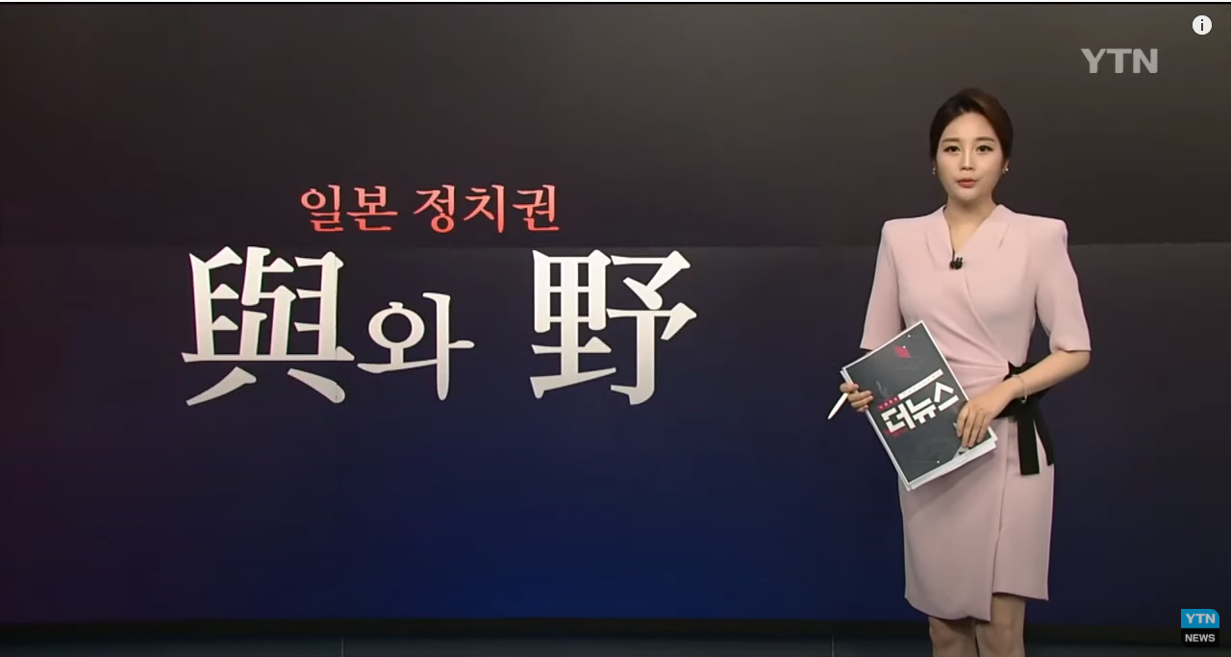
xTR8
일본의 정당

Slide 7
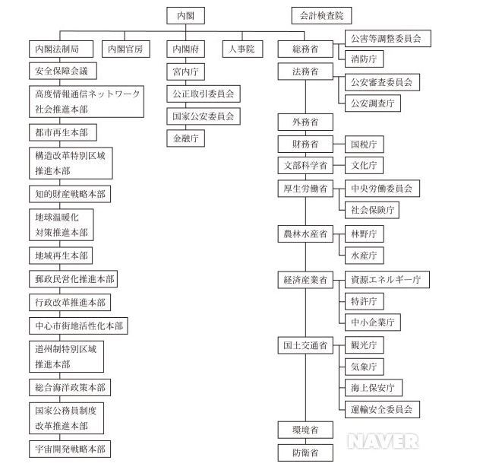
일본 행정구성
일본 행정권
중의원에서 지명하고 내각총리대신과 그가 지명하는 국무대신으로 구성되는 내각이 행사한다.
행정권 구성
-내각부 -환경성
-총무성 -방위성
-외무성
-재무성
-문부과학성
-후생노동성
-농림수산성
-경제산업성
-국토교통성

Slide 8
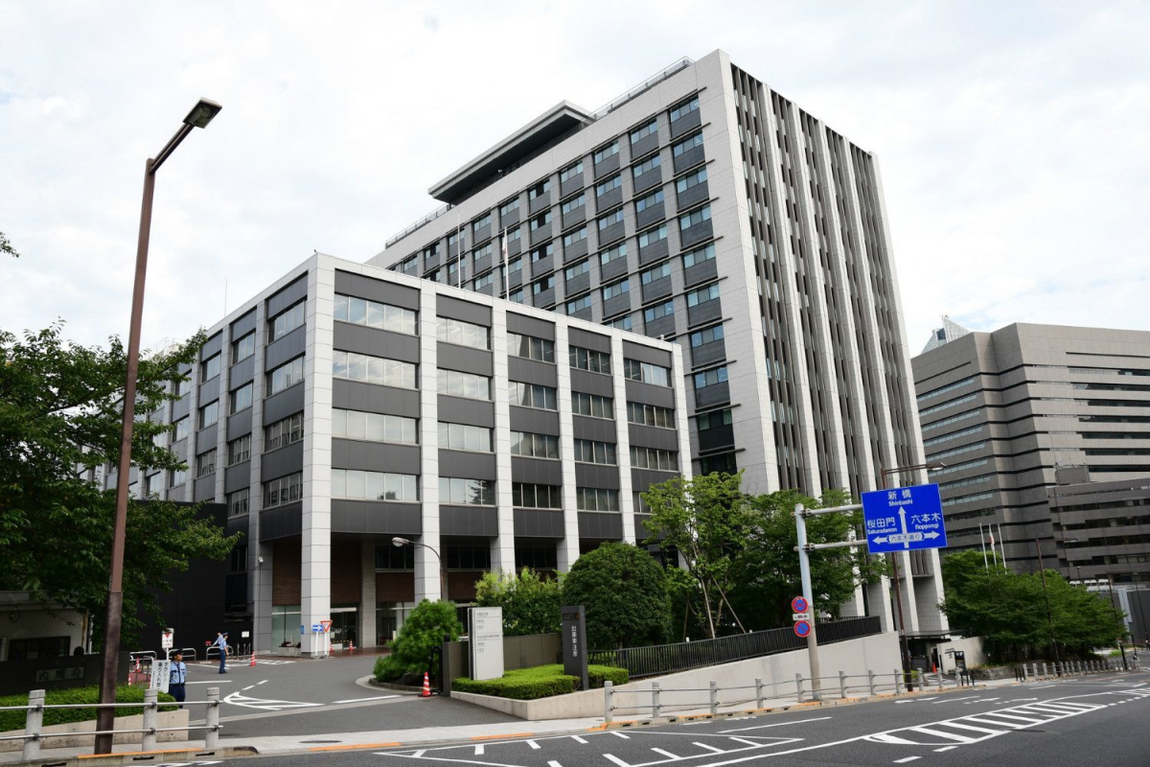
내각부 구성
-궁내청
-공정거래위원회
-특정개인정보보호위원회
-국가공안위원회(일본 경찰청 포함)
-금융청
-소비자청
내각부의 임무
-내각의 중요정책에 관한 사무
-황실, 영전 및 공식제도에 관한 사무
-국가가 해야할 일의 적절한 수행
-남녀평등사회의 형성촉진
-오키나와 진흥 및 개발
-북방 영토문제 해결 촉진
-재해로부터의 국민 보호
-공정하고 자유로운 경쟁 촉진
내각부청사와 중앙합동청사

Slide 9
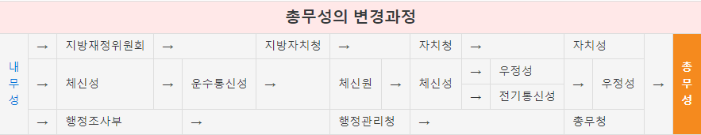
총무성-행정안전부+과학기술정보통신부
-행정조직, 공무원 제도, 지방행재정, 선거, 소방 방재, 정보통신, 우정사업, 통계등 국가의 기본적인 구조에 관한 여러 제도-시스템을 관장하는 기관.
전신인 내무성은 태평양 전쟁 이전까지 엄청난 권력을 장악했는데 종전 후 이러한 내무성의 막강한 권한을 위험하게 여겨 해체한다.
직계인 총무성을 비롯해 경찰청, 국토교통성, 후생 노동성 등을 구 내무성계 관청이라고도 한다.

Slide 10
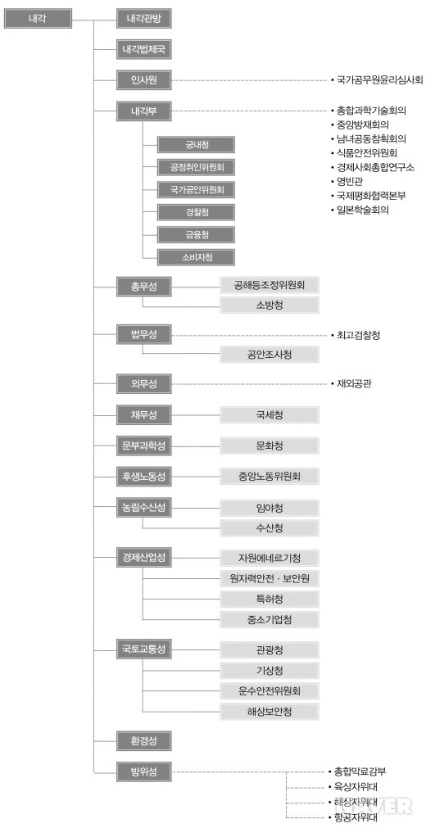
법무성-한국의 법무부에 해당
-메이지 유신 후 1871년에 설치된 사법성을 전신으로 하여 제 2차 세계대전 이후 민주주의 국가로서의 삼권분립에 따라 사법성이 폐지되어 법무전반을 관장하는 고문부로서 설치되었다.
법무성의 업무
-한국 법무부와 마찬가지로 출입국 관리 및 외국인 정책을 담당한다.
후생노동성-한국의 보건복지부+고용노동부
-국민 생활의 보장 및 향상을 도모하고 동시에 경제 발전에 기여하기 위해 사회복지, 사회보장 및 공중위생의 향상과 증진에 더불어 노동조건과 그 밖의 노동자가 일하는 환경 정비와 직업의 보호.

Slide 11
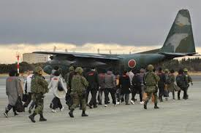
일본의 군대
자위대란?
일본은 평화헌법에 기초하여 타국으로부터 침략이 있지 않은 한은 먼저 전쟁을 선포할 수 없다. 즉, 자위권만 있고 교전권이 존재하지 않는 것이다.
따라서 정규군을 둘 수 없는데, 아예 군사력을 포기할 수는 없기 때문에 자위권을 행사하기 위한 최소한의 무력으로서 자위대를 운영하게 된 것이다.

Slide 12
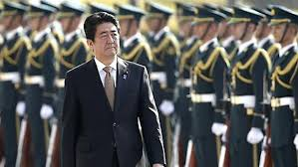
아베 총리가 헌법을 개정하려는 이유?
자위대는 헌법에 기초한 군대가 아니다.
정규군을 두고있는 국가는 헌법에 군대의 존재근거와 국가원수가 통수권을 가짐을 명시해놓는다.
그러나 평화헌법은 일본이 군대를 가지지 않는 것만을 명시해놓았다.
즉 헌법을 문장 그대로 해석하면 육해공군은 없지만 육해공의 경비 및 치안 유지를 위한 무력은 있는 것이며, 국가 교전권도 없지만 자위적 전투권은 있는것이다.
이러한 모순적인 자위대의 존재를 바꾸고자한 아베 내각의 의지에 결국 2015년 미국은 사실상 집단적 자위권 행사를 용인해주는 방향으로 바뀌며 자위대는 사실상의 군대로 거듭났다고 해도 다름없다.

